Slide 1
Modelo de Evaluación y Orientación para Educación Parvularia
Sistema de Aseguramiento de la Calidad
Agencia de Calidad de la Educación
Unidad de Educación Parvularia
Enero 2021

Slide 2
Objetivo presentación
Conocer el sentido y el propósito del Modelo de Evaluación y Orientación para Educación Parvularia.
Contenidos a tratar
Contexto del Sistema de Aseguramiento de la Calidad en Educación Parvularia.
Modelo de Evaluación y Orientación para Educación Parvularia.
Componentes del modelo: DID, Priorización, Visitas y Monitoreo Desarrollo/Aprendizajes.

Slide 3
Contexto del Sistema de Aseguramiento de la Calidad en Educación Parvularia

Slide 4
Contexto y ley SAC
La ley 20.529 crea el Sistema de Aseguramiento de la Calidad (SAC) para la Educación Parvularia, Básica y Media.
El SAC opera en concordancia con las respectivas bases curriculares, de manera que los establecimientos educacionales propendan al mejoramiento constante.
Esta institucionalidad trabaja articuladamente para generar políticas, evaluaciones, mecanismos de apoyo y fiscalización de los establecimientos, como también sistemas de información que ayuden al mejoramiento continuo de los centros educativos para cada nivel.
Estándares Indicativos de Desempeño de EP: Son un conjunto de referentes que constituyen un marco orientador para los establecimientos y sostenedores del nivel parvulario para la evaluación de los procesos de gestión educacional con foco en el proceso de mejora continua.
Centro de los EID: gestión pedagógica.(Interacciones pedagógicas, ambientes par el aprendizaje, gestión curricular).

Slide 5
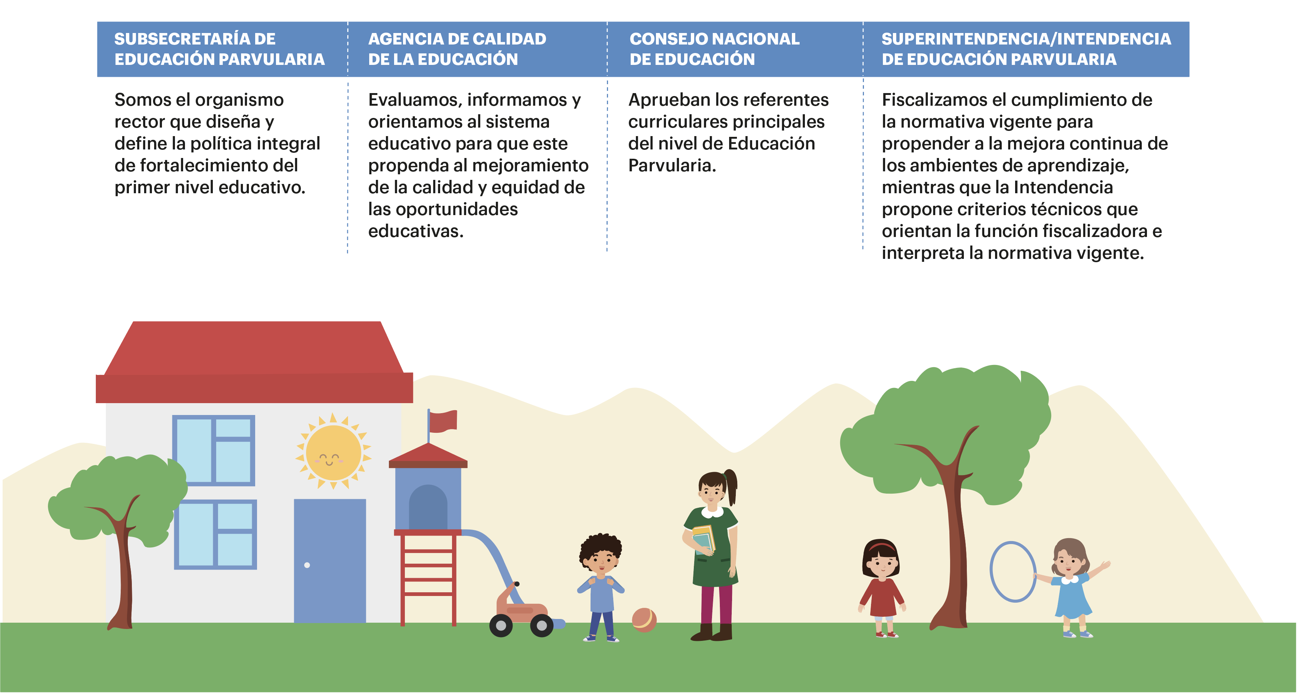
Estas son las instituciones que componen el SAC

Slide 6
Etapas SAC EP
1
2
Modelo de Evaluación y Orientación de la Agencia de Calidad de la Educación
Modelo de Acompañamiento para la Mejora de la Subsecretaría de Educación Parvularia
3
Modelo de Fiscalización con Enfoque de Derecho de la Superintendencia de Educación Parvularia

Slide 7
Principios orientadores de los modelos del SAC EP
1. CONFIANZA Y AUTONOMÍA DE LOS ESTABLECIMIENTOS EDUCATIVOS Y SUS SOSTENEDORES
2. PROCESO DE MEJORA EDUCATIVA ARTICULADA Y CON FOCO EN EL AULA
Reconoce el cambio como una oportunidad de mejora pertinente, cuando este surge de su contexto educacional plasmado en su PEI.
Apoyo en la instalación de competencias en sostenedores y directivos, fomentando la autonomía institucional.
Diferentes instituciones están articuladas con propósitos distintos, pero fundamentos compartidos (BCEP-MBEEP-EIDEP).
Foco de apoyo centrado en aula pero acorde a la realidad de cada establecimiento.
BCEP: Bases Curriculares de Educación Parvularia.
MBEEP: Marco para la Buena Enseñanza de Educación Parvularia.
EIDEP: Estándares Indicativos de Desempeño para los establecimientos que imparten Educación Parvularia y sus sostenedores.

Slide 8
Modelo de Evaluación y Orientación para Educación Parvularia desarrollado por la
Agencia de Calidad de la Educación

Slide 9
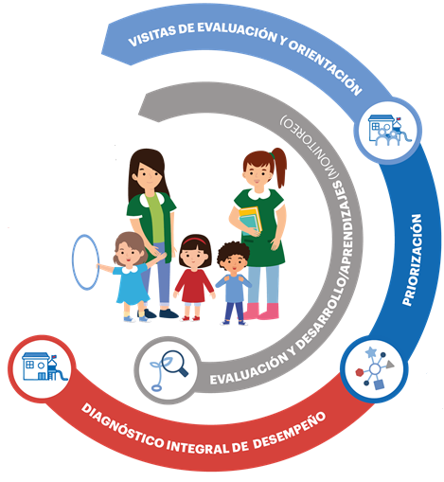
Modelo de evaluación y orientación de Educación Parvularia
Agencia de Calidad de la Educación.

Slide 10


Slide 11
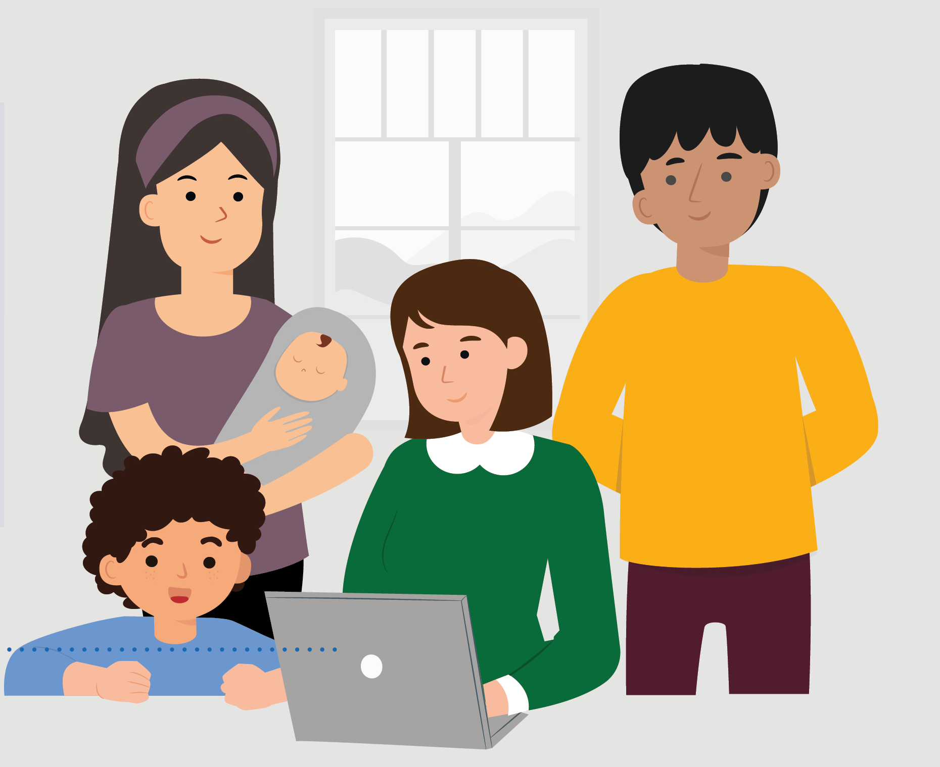
Consiste en un diagnóstico del desempeño autoaplicado por los establecimientos de Educación Parvularia, cuyo objetivo es contribuir a la mejora continua del desempeño de los establecimientos de Educación Parvularia, mediante el fomento de la reflexión y autoevaluación de la gestión, para impactar positivamente en las oportunidades de desarrollo y aprendizaje de niños y niñas.
Toda la comunidad educativa puede participar a través de una plataforma digital, que entrega reportes con orientaciones para contribuir a la mejora.
Objetivos específicos
Propiciar un proceso de autoevaluación participativo al interior de las comunidades educativas, a través variados recursos.
Orientar el proceso de mejoramiento educativo, mediante la disponibilización de un reporte con resultados evaluativos del proceso y orientaciones para la mejora de aspectos priorizados.

Slide 12
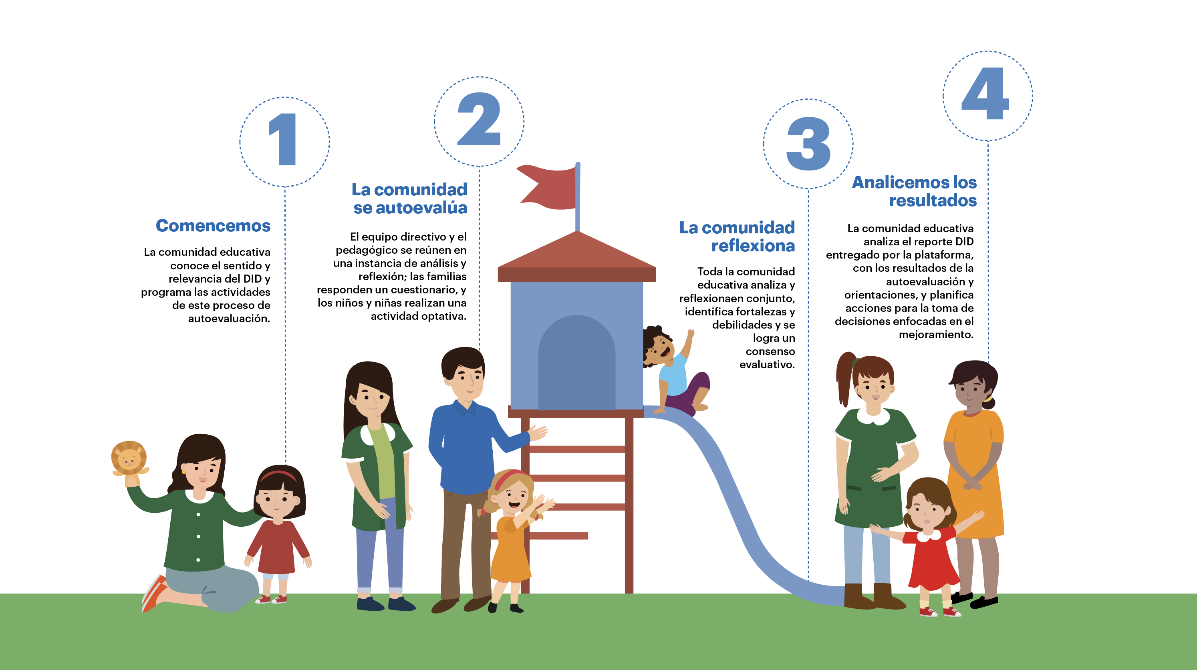
Etapas del proceso de aplicación DID

Slide 13


Slide 14
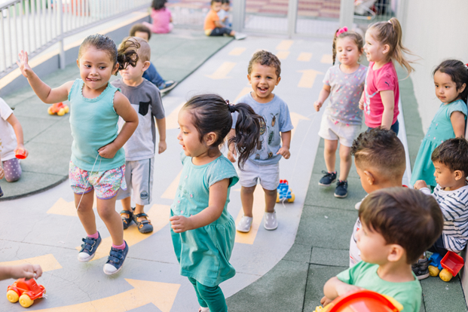
Mecanismo que permitirá identificar anualmente los establecimientos que necesitan más apoyo para mejorar su gestión educativa. En este proceso se considerarán los EEP que reciben aportes del Estado y que cuentan con RO.
Esta herramienta procesa datos oficiales que apuntan al contexto de los centros educativos, sus aspectos administrativos y factores estructurales, junto a información proveniente del DID.
Sus resultados guían la planificación de las Visitas de Evaluación y Orientación
.
Notes:
Enfocarse en ¿Qué es?, objetivo, base (datos del sistema), periodicidad (anualmente).
Es importante dejar claro que en este componente no participan los EEP sino que es un proceso interno y que sirve para planificar el componente de visitas.

Slide 15
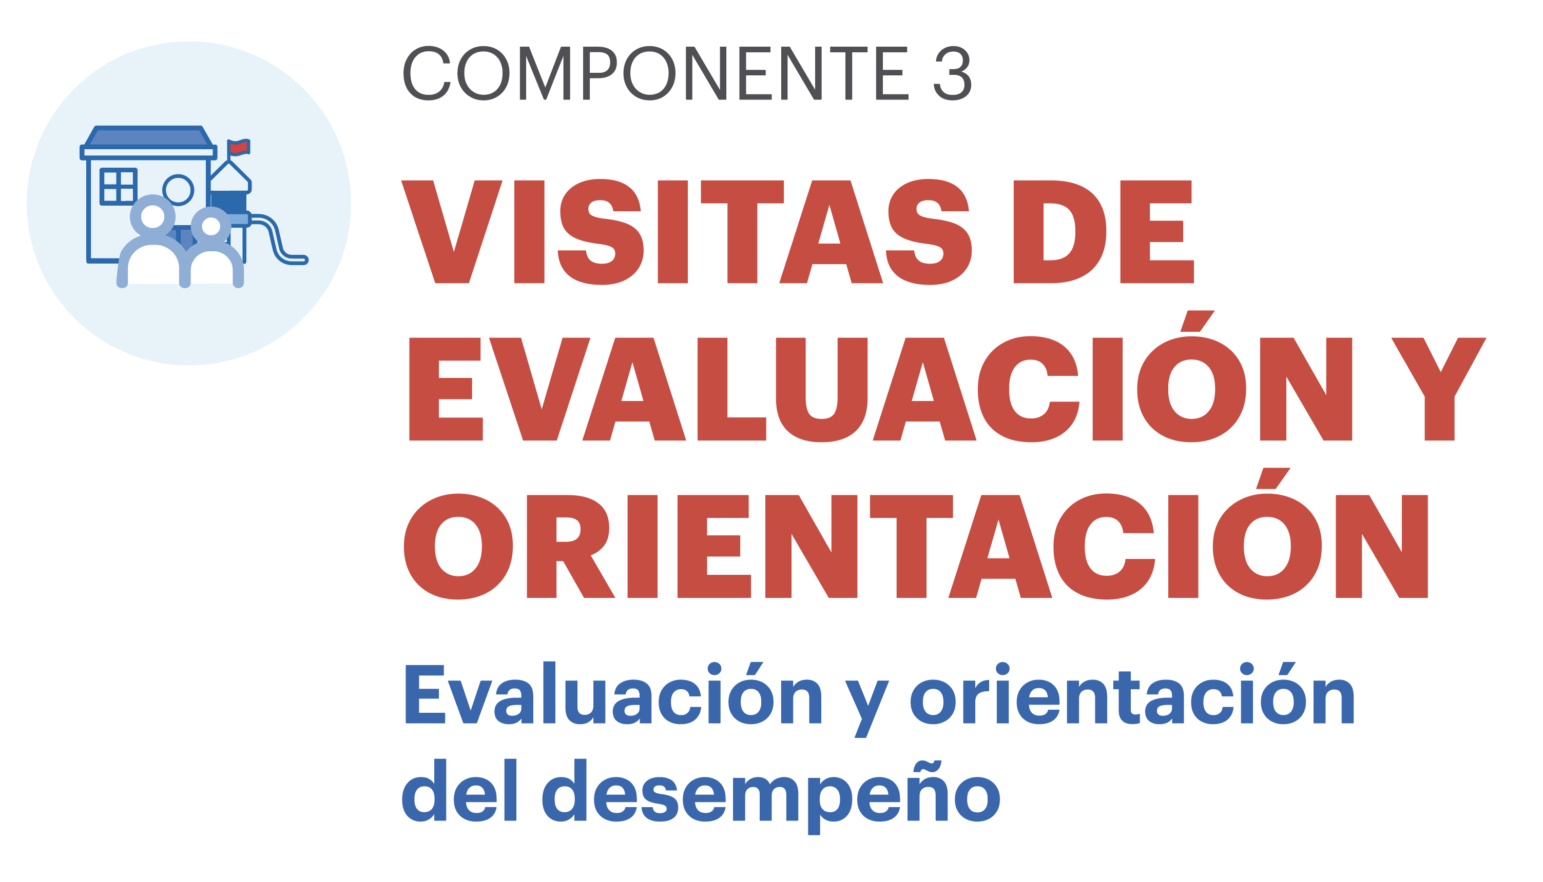

Slide 16
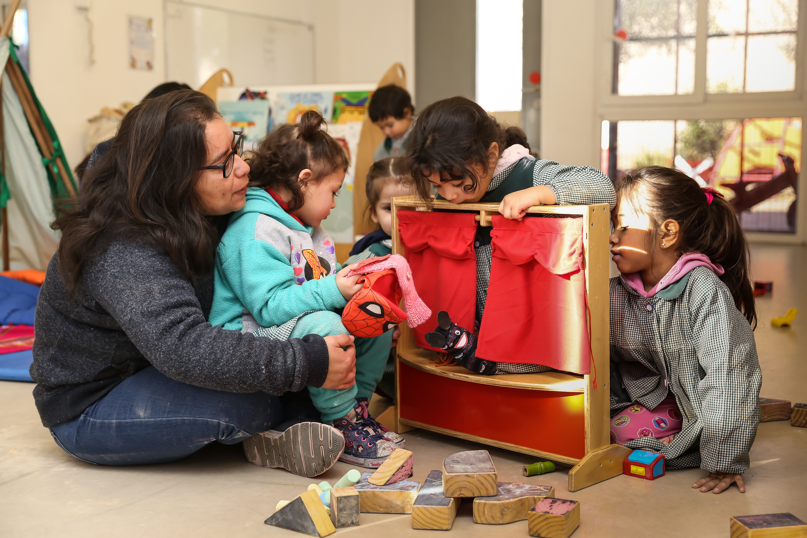
Visitaremos anualmente a los establecimientos priorizados que requieren apoyo en su desempeño, con el objetivo de evaluar y orientar la gestión, a partir del análisis de información contextualizada y la reflexión conjunta con las comunidades.
En estas instancias se caracterizan las oportunidades de desarrollo y aprendizaje que entrega el centro educativo a los niños y niñas. También se identifican fortalezas y debilidades de la gestión y, por último, se promueve la reflexión de las comunidades respecto de sus propias prácticas, con foco en las interacciones pedagógicas.

Slide 17
Visita de Evaluación y orientación
Técnicas e instrumentos para levantamiento de información
Entrevistas (individuales y colectivas) a directora, equipo pedagógico y familias
Pauta de observación de interacciones pedagógicas
Pauta de caracterización de ambientes pedagógicos
Actividad con niños y niñas
Herramientas de Información y Orientación
Taller de Orientación
Informe de resultados y recomendaciones
Entrevistas (individuales y colectivas)

Slide 18


Slide 19
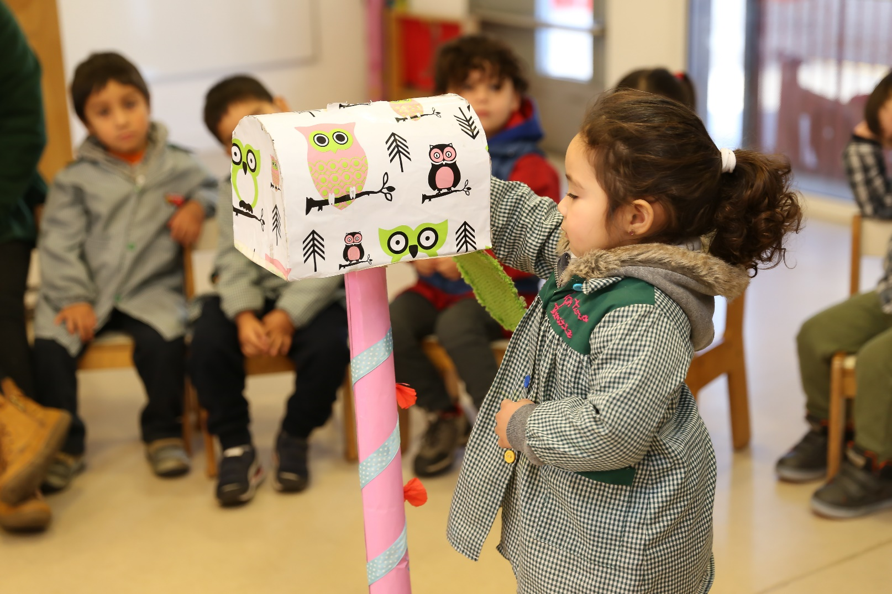
Mediante un estudio muestral, observaremos los aprendizajes y el desarrollo integral de niñas y niños (en concordancia con Bases Curriculares) , con metodologías pertinentes al nivel, con el fin de entregar al sistema información relevante para la toma de decisiones en las políticas públicas asociadas al nivel parvulario.
Notes:
Es importante destacar qué es (estudio muestral), que está en concordancia con las BCEP y cuál es su propósito.
Dejar claro que actualmente se está realizando un estudio de factibilidad para el diseño del estudio muestral.
-Aclarar que no se trata de una evaluación como el SIMCE, sino más bien una evaluación personalizada y muestral, realizada a través de actividades lúdicas con el uso de material didáctico específico para este nivel educativo.
- Aclarar que el Monitoreo al Desarrollo y Aprendizajes no está asociada a Categorización, porque el Modelo no contempla la ordenación de establecimiento, sino más bien la priorización del trabajo en pos de poder apoyar a los establecimientos que más lo necesitan. No hay Categorías, no hay ordenación.

Slide 20
Calidad en Educación Parvularia: consideraciones finales
A nivel de sistema educativo:
El Modelo de Evaluación y Orientación contribuye al fortalecimiento del nivel parvulario con una mirada sistémica, a través de un trabajo articulado entre las instituciones que componen el Sistema de Aseguramiento de la Calidad.
Entrega información relevante para tomar decisiones a nivel nacional, respecto de las prácticas del nivel y/o sus modos de gestión educativa.
Evalúa y orienta: se requiere saber cómo estamos para focalizar la política pública y así avanzar hacia el mejoramiento de la calidad en este nivel.
A nivel de centros educativos de Educación Parvularia:
Lo formativo: Es un modelo que entrega herramientas para fortalecer capacidades de autonomía y reflexión respecto de las propias prácticas y la toma de decisiones a partir de datos provenientes de una evaluación interna y externa.
Foco en lo pedagógico: Centra la mirada en las oportunidades de aprendizaje que los adultos están entregando y/o teniendo con los niños y las niñas.
Valoración y visibilidad de las particularidades del nivel parvulario, sus comunidades educativas, modelos pedagógicos, etc. Es un reconocimiento que desafía a otros niveles educativos a transferir elementos constitutivos de la Educación Parvularia: protagonismo del niño, trabajo colaborativo de los equipos de aula, uso de los espacios, metodologías basadas en el juego, etc.

Slide 21
¡Muchas gracias!

Slide 22

Morandé 360, piso 9. Santiago.
Región Metropolitana de Santiago, Chile.
agenciaeducacion.cl

